Slide 1
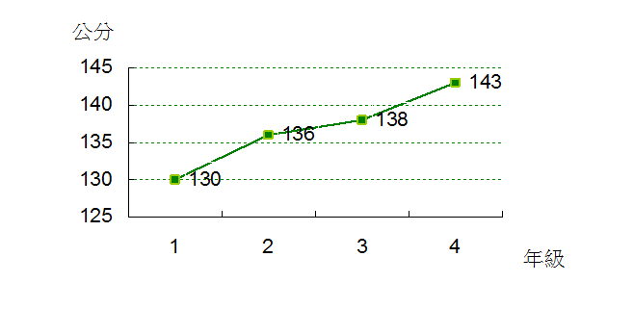
折線圖關主
目標一：認識折線圖的類型，並能辨認、報讀折線圖
目標二：能依照資料繪製折線圖。
目標三：能利用波浪線節省繪製的空間。
統計與機率
一、資料的分類與整理
二、報讀生活中的表格
三、長條圖
四、折線圖
五、圓形圖

Slide 2
折線圖的定義
報讀折線圖
繪製波浪線節省空間
折線圖的類型
繪製折線圖
折線圖

Slide 3
折線圖定義
一：折線圖的定義
第一單元：認識折線圖的類型，並能辨認、報讀折線圖
隨時間產生變化的情形，並用折線方式化成的圖形。
用一定的單位長度來表示固定的數量，然後再根據數量的多少描出所表示的點，最後再把各點用線段依順序連結起來，這樣的統計圖就叫做折線圖。

Slide 4
折線圖的概念
將每一直方組中點以直線相連結。
具順序性，連續資料的呈現。
分組的次序不能變動。

Slide 5
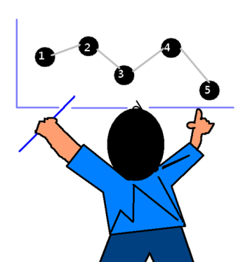
折線圖的概念
隨時間而發生變化的情形用折線畫成的圖
從折線上升或下降的情形，可看出數量的變化
報讀折線圖時，要先看懂橫座標、縱座標、與組距所代表的意思
折線圖依時間變化排序，有次序的性質，不得任意更換
折線圖根據刻度的大小，畫出的折線有很大的差別，但代表的意義相同。

Slide 6
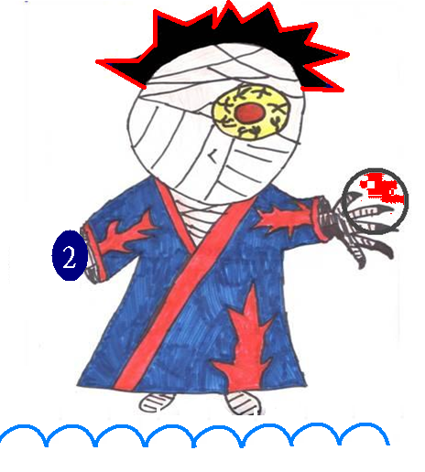
折線關主愛玩球 拋向圖表有順序 12345 排好隊來再相連 顆顆精準有意義 上下連接像波浪

Slide 7
折線圖的模樣
二：折線圖的類型
單一折線圖
組合折線圖
1.一個折線圖裡，可以只有一條折線，也可以有好幾條不同變化的折線同時存在。
2.畫多種變化的折線圖，可以用不同的顏色或線條表示。（例如：實線或虛線）
3.不同顏色線條的變化，要在圖上說明。

Slide 8
單一折線圖
折線圖的模樣
單一資料的變化圖-只有一條藍色的折線圖
某地民國100年從1月到12月的氣溫變化圖

Slide 9
組合折線圖
折線圖的模樣
兩種資料的時間變化圖-
有兩條不同顏色的折線，一條藍，一條紅
某地民國100年與101年從1月到12月的氣溫變化圖

Slide 10
長條、折線大不同
長條圖:
透過圖形可清楚看出資料的多與少，
就算改變每個長條的順序，也不會影響結果。
折線圖:
順序改變，結果就會不一樣。
折線圖是觀察數量的變化情形，
橫軸是依時間或分數的先後次序排列的，如果順序被改變，所畫出來的折線型態也會跟著改變。

Slide 11
各成就水準學生在家和父母相處時數 分析折線圖
組合折線圖範例一

Slide 12
各成就水準學生家中適合兒童閱讀的藏書量 分析折線圖
可透過折線圖，瞭解對應資料之間變化的關係。
組合折線圖範例二

Slide 13
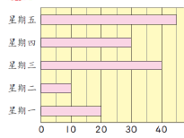
牛刀小試： 一、請找出折線圖
(A)
(B)
(C)

Slide 14
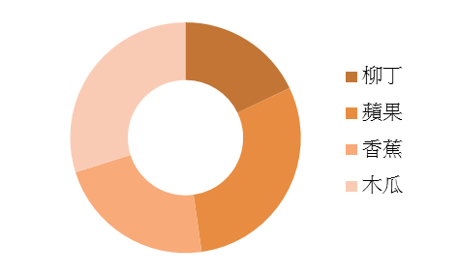
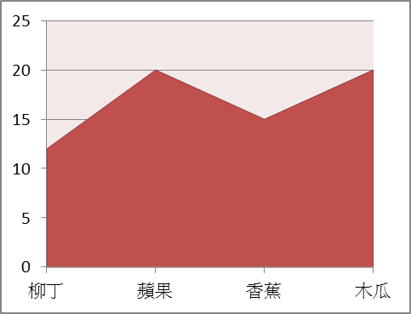
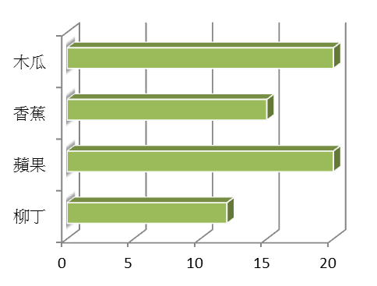
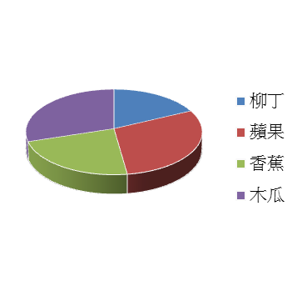
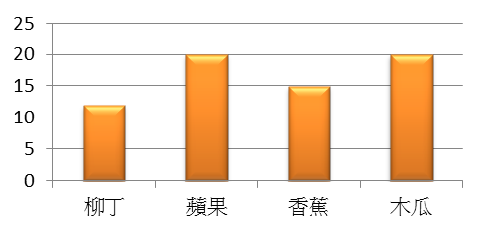
牛刀小試： 二、請圈出折線圖

Slide 15
折線圖怎麼看?
三：報讀折線圖
第一單元：認識折線圖的類型，並能辨認、報讀折線圖
口訣:穩定有次序的類別、起伏的數值
1.先決定橫軸和縱軸代表次序類別還是數值
2.再看折線的數值表示方式
縱軸代表數值
橫軸代表次序類別

Slide 16
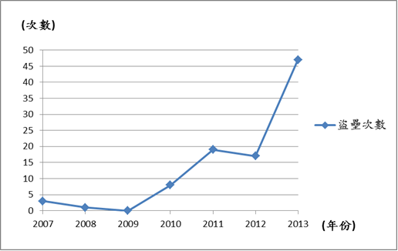
折線圖怎麼看?
下圖是陽岱鋼選手的盜壘次數折線圖

Slide 17
折線圖怎麼看?
陽岱鋼選手在 年、 年 的盜壘次數低於5次。
上圖折線圖中的橫座標表示什麼? 請你勾勾看。 □年份 □次數

Slide 18
折線圖怎麼看?
折線圖中的縱座標表示什麼？請你勾勾看。 □年份 □次數

Slide 19
折線圖怎麼看?
縱座標中的每一個刻度表示 次。

Slide 20
折線圖怎麼看?
陽岱鋼選手於 年的盜壘次數最多。

Slide 21
折線圖怎麼看?
陽岱鋼選手於 年的盜壘次數最少。

Slide 22
折線圖怎麼看?
陽岱鋼選手在 年、 年和 年的盜壘次數低於5次。
陽岱鋼選手在 年、 年和 年的盜壘次數低於5次。
陽岱鋼選手在 年、 年和 年的盜壘次數低於5次。
陽岱鋼選手在 年、 年和 年的盜壘次數低於5次。

Slide 23
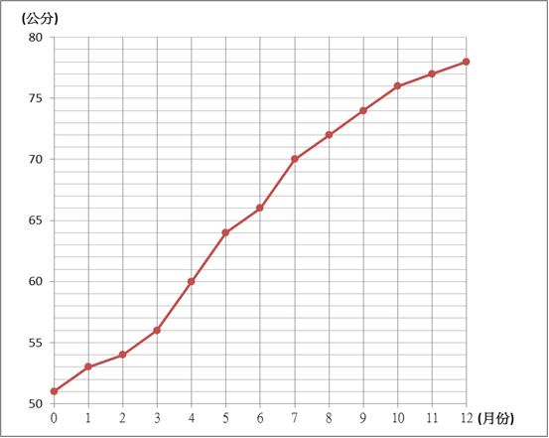
折線圖怎麼看?
下圖是小明的弟弟大寶周歲內身高變化的折線圖，請依圖上的資料回答以下的問題

Slide 24
折線圖怎麼看?
上圖折線圖中的橫座標表示什麼? 請你勾勾看。 □月份 □公分
先找到橫坐標

Slide 25
折線圖怎麼看?
縱座標中的每一個刻度表示 公分。
先看50，再看55，(55-50)/5=1

Slide 26
折線圖怎麼看?
大寶周歲時身高是 公分。
周歲代表滿12個月

Slide 27
折線圖怎麼看?
大寶在10個月大時比出生時身高多 公分。
10個月-0個月即相差的身高

Slide 28
折線圖怎麼看?
右表是嬰幼兒衣服尺寸對照表，請對照左圖與右表回答問題
尺寸 | S | M | L
身高 | 60公分 | 70公分 | 80公分
價錢 | 250元 | 270元 | 290元
大寶喜歡穿較寬鬆的衣服，大寶9個月大時，應穿著什麼尺寸?
請你勾勾看。 □ S □ M □ L
先查出9個月的身高，再對應衣服尺寸

Slide 29
折線圖怎麼看?
右表是嬰幼兒衣服尺寸對照表，請對照左圖與右表回答問題
尺寸 | S | M | L
身高 | 60公分 | 70公分 | 80公分
價錢 | 250元 | 270元 | 290元
(承上題)大寶媽媽買了三件寬鬆的嬰兒服，總共要付多少錢?
＊動動腦：確認衣服尺寸後，再計算三件的錢

Slide 30
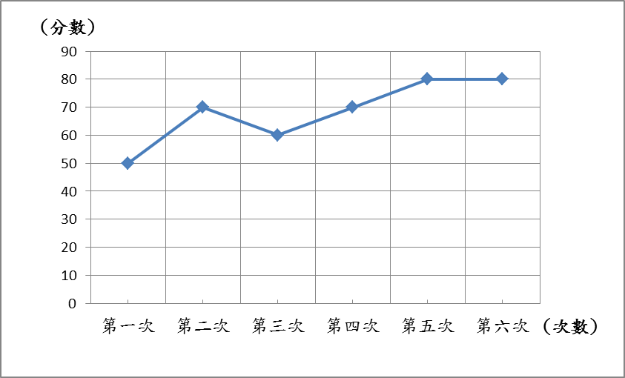
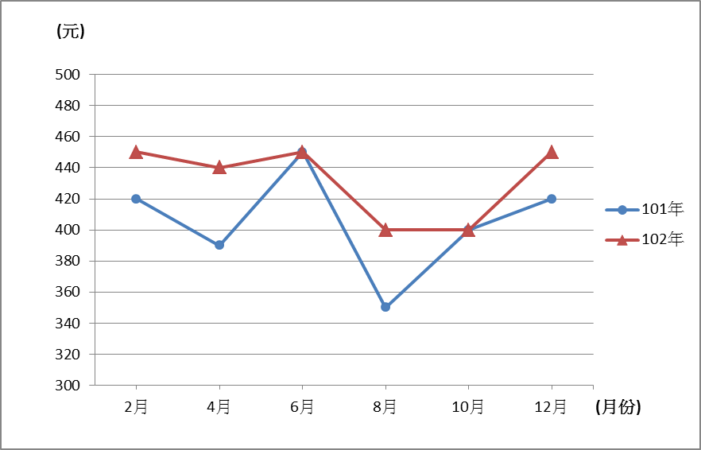
第二單元：能依照資料繪製折線圖
四：繪製折線圖

Slide 31
折線圖怎麼畫?
下面是小花這一週得到的獎勵點數紀錄表，請根據資料劃成折線圖。
小花本週獎勵點數紀錄表
星期 | 一 | 二 | 三 | 四 | 五
次數 | 2 | 5 | 5 | 7 | 8

Slide 32
折線圖怎麼畫?
步驟一：寫標題（寫上統計圖的標題）。
小花本週獎勵點數折線圖

Slide 33
折線圖怎麼畫?
提示一、決定類別和數值的位置。
步驟二：標示「橫軸」類別→代表的名稱
（標示橫軸）。
穩定的類別
小花本週獎勵點數折線圖
(星期)
「日期」具順序性，是連續資料的呈現。

Slide 34
折線圖怎麼畫?
提示一、決定類別和數值的位置。
步驟三：標示「縱軸」↑代表的名稱
（標示縱軸）。
(次數)
穩定的類別，起伏的數值
(星期)
一 二 三 四 五
小花本週獎勵點數折線圖

Slide 35
折線圖怎麼畫?
提示二、填入類別及數值資料。
折線圖是觀察數量的變化情形
步驟四：標數量（標出原點0，並在橫軸與縱軸上標示出每一刻度所代表的數量）。
(次數)
10 9 8 7 6 5 4 3 2 1 0
(星期)
一 二 三 四 五
小花本週獎勵點數折線圖

Slide 36
折線圖怎麼畫?
提示三、選定類別，在交會處做記號。
步驟五:做記號（依照資料從橫軸和縱軸找尋兩者交會處，並做上記號）。
找尋直方組的中點做記號
(次數)
10 9 8 7 6 5 4 3 2 1 0
星期 | 一 | 二 | 三 | 四 | 五
次數 | 2 | 5 | 5 | 7 | 8
(星期)
一 二 三 四 五
小花本週獎勵點數折線圖

Slide 37
步驟六: 連起來（最後用線段將記號連接起來）
折線圖怎麼畫?
提示三、選定類別，在交會處做記號。
將每一直方組中點以直線相連結
(次數)
10 9 8 7 6 5 4 3 2 1 0
星期 | 一 | 二 | 三 | 四 | 五
次數 | 2 | 5 | 5 | 7 | 8
(星期)
一 二 三 四 五
小花本週獎勵點數折線圖

Slide 38
折線圖繪製步驟複習
※步驟一：寫標題（寫上折線圖的標題）
※步驟二＆三：標橫軸＆標縱軸（標示橫軸和縱軸代表的名稱）。
※步驟四：標數量（在橫軸與縱軸上標示出每一刻度所代表的數量）步驟五: 最後用線段連接記號。
※步驟五：做記號（依照資料從橫軸和縱軸找尋兩者交會處，並做上記號）
※步驟六：連起來（按照順序用線段連接記號）

Slide 39
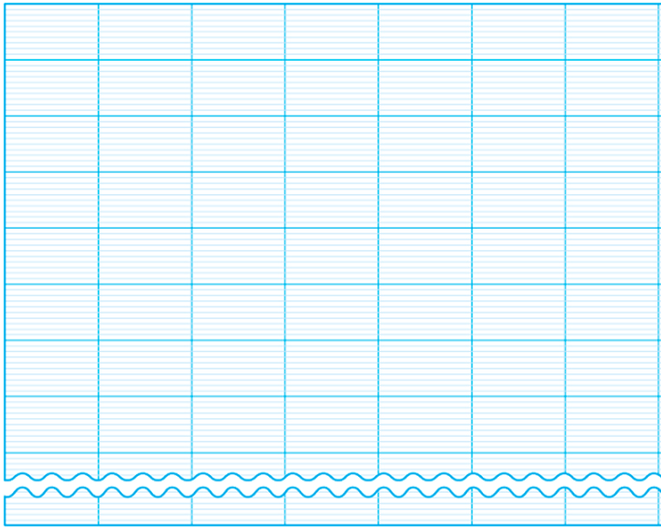
波浪線
如果折線圖的縱軸資料太大時，可用波浪形狀的省略符號，簡化或省略不需用到的資料，稱為波浪線。
「波浪線」節省繪製的空間

Slide 40
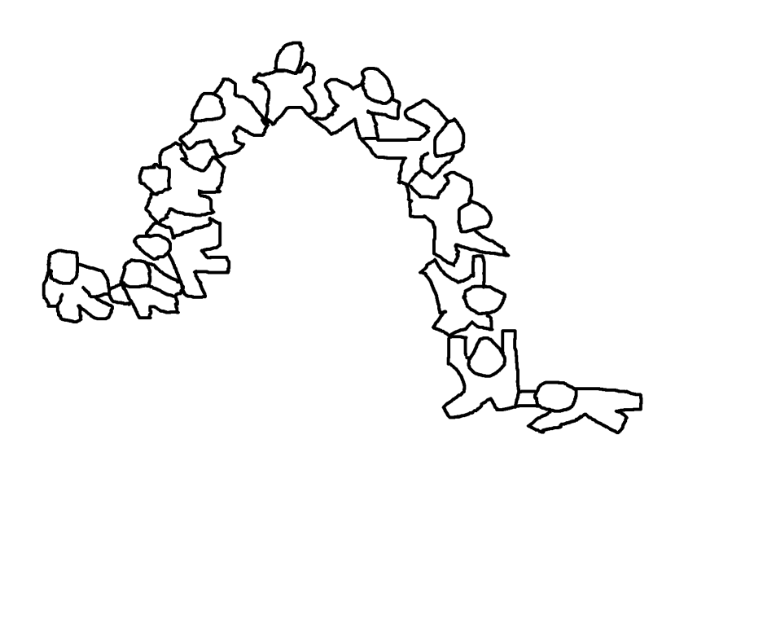
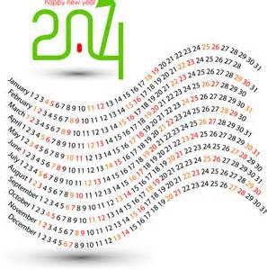
上上下下像海浪，海下藏的數值多。 多到表格裝不下，畫條波浪來代表。

Slide 41
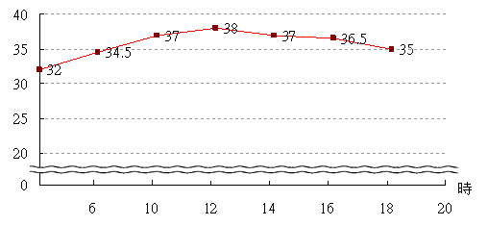
小花每兩小時量一次體溫，從早上六點記錄到晚上八點，如下表：
每個數值皆超過30，為省略不需要用到的資料，15以下的數值就用波浪線代表
時間（時） | 6 | 10 | 12 | 14 | 16 | 18 | 20
體溫（○C） | 32 | 34.5 | 37 | 38 | 37 | 36.5 | 35
體溫折線圖

Slide 42
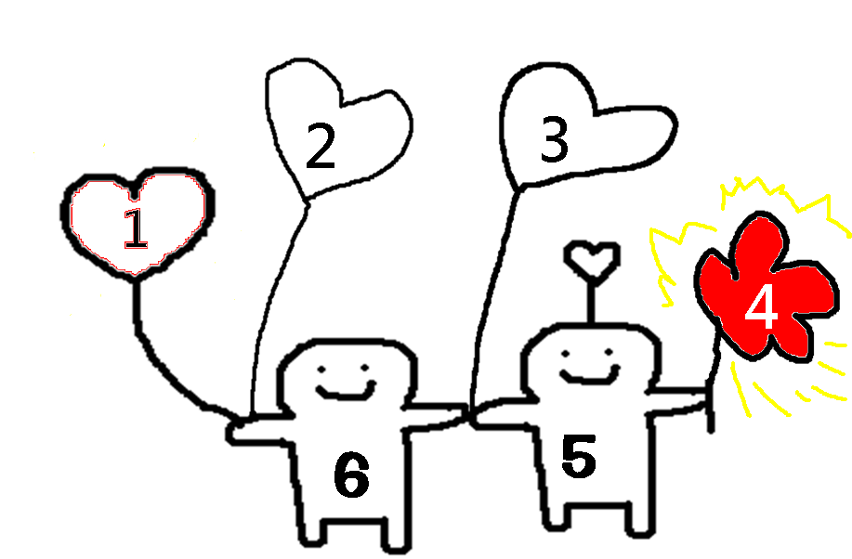
太棒了！本關通過了喔！
End

